Slide 1
BEM VINDO
Na aula você vai ver:
Concepção e Dimensionamento de Mezaninos
Notes:
Slide de título — Opção 2

Slide 2
Passos do Projeto
Mezanino
#01 – Concepção estrutural
#02 – Definir cargas atuantes
#03 – Lançamento das cargas
#04 – Combinações de segurança
#05 – Esforços internos nas Barras
#06 – Dimensionamento dos Perfis
Notes:
Slide de agenda — Opção 1

Slide 3
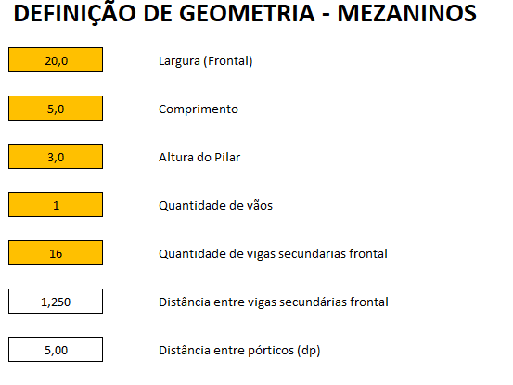
Concepção Estrutural
Mezanino
Notes:
Slide de agenda — Opção 1

Slide 4
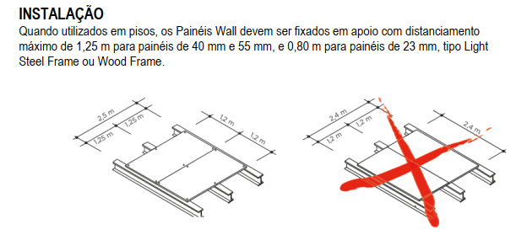
Concepção Estrutural
Mezanino
Notes:
Slide de agenda — Opção 1

Slide 5
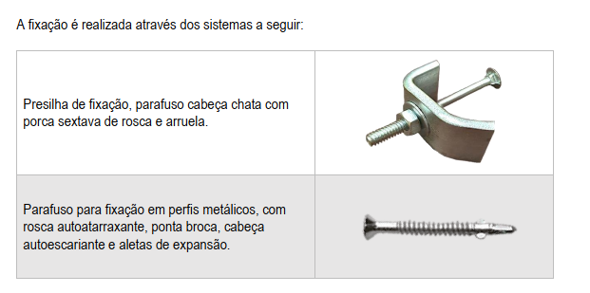
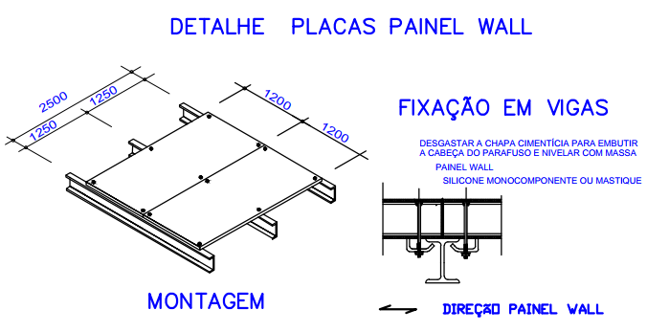
Concepção Estrutural
Mezanino
Notes:
Slide de agenda — Opção 1

Slide 6
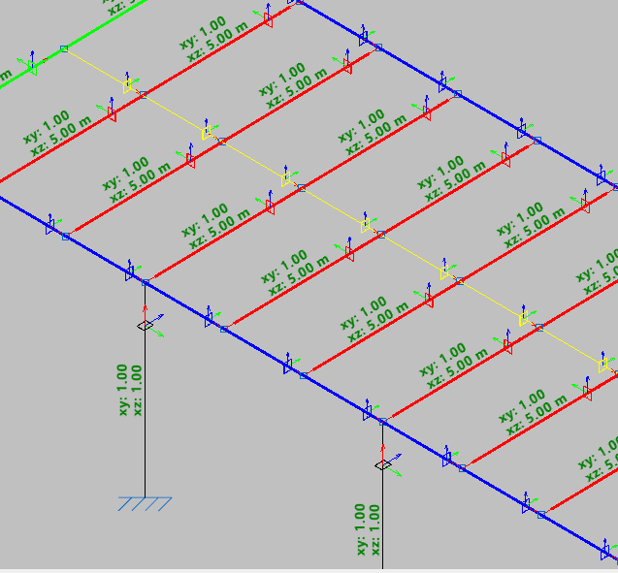
Flambagem
Mezanino
Notes:
Slide de agenda — Opção 1

Slide 7
Flambagem
Mezanino
Notes:
Slide de agenda — Opção 1

Slide 8
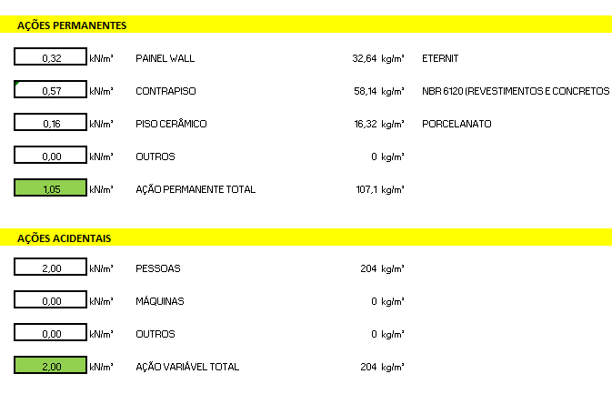
Ações Atuantes
Mezanino
Notes:
Slide de agenda — Opção 1

Slide 9
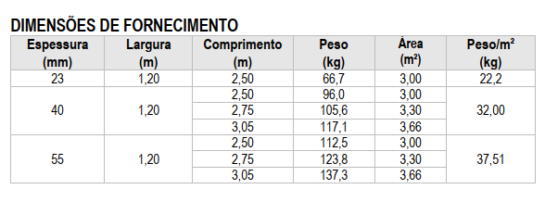
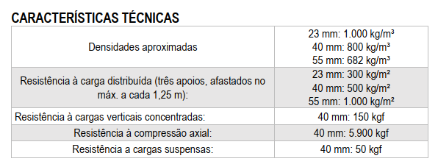
Ações Atuantes
Mezanino
Notes:
Slide de agenda — Opção 1

Slide 10
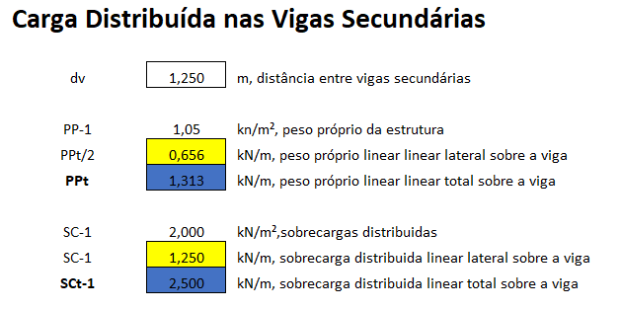
Forças Aplicadas
Mezanino
Notes:
Slide de agenda — Opção 1

Slide 11
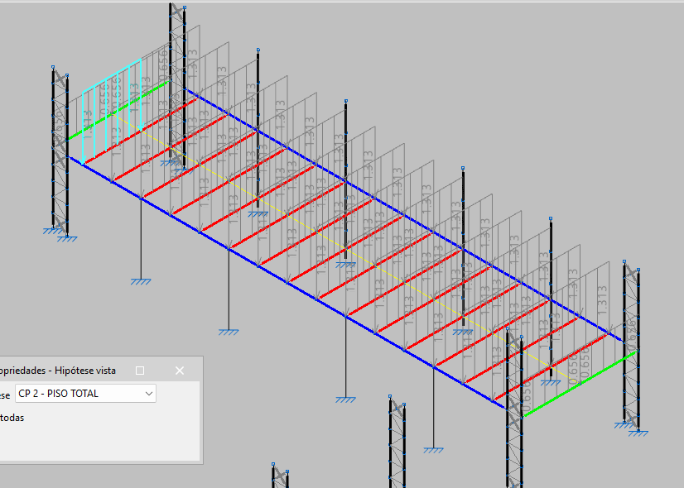
Forças Aplicadas - PP
Mezanino
Notes:
Slide de agenda — Opção 1

Slide 12
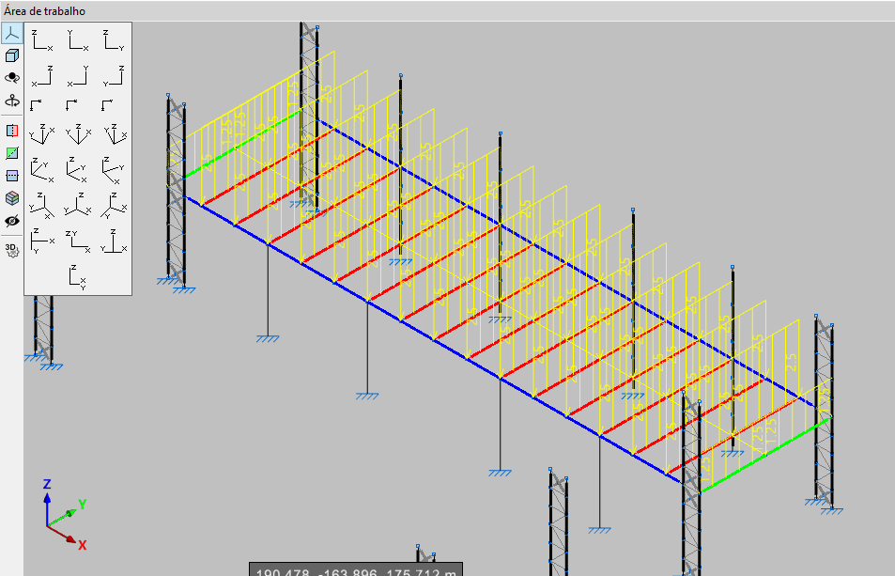
Forças Aplicadas - SC
Mezanino
Notes:
Slide de agenda — Opção 1

Slide 13
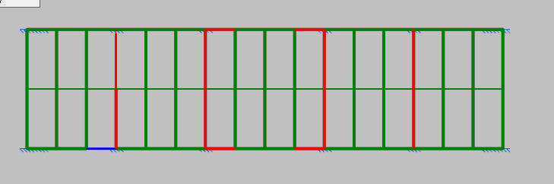
Dimensionamento
Mezanino
Notes:
Slide de agenda — Opção 1

Slide 14
Dimensionamento
Mezanino
Notes:
Slide de agenda — Opção 1

Slide 15
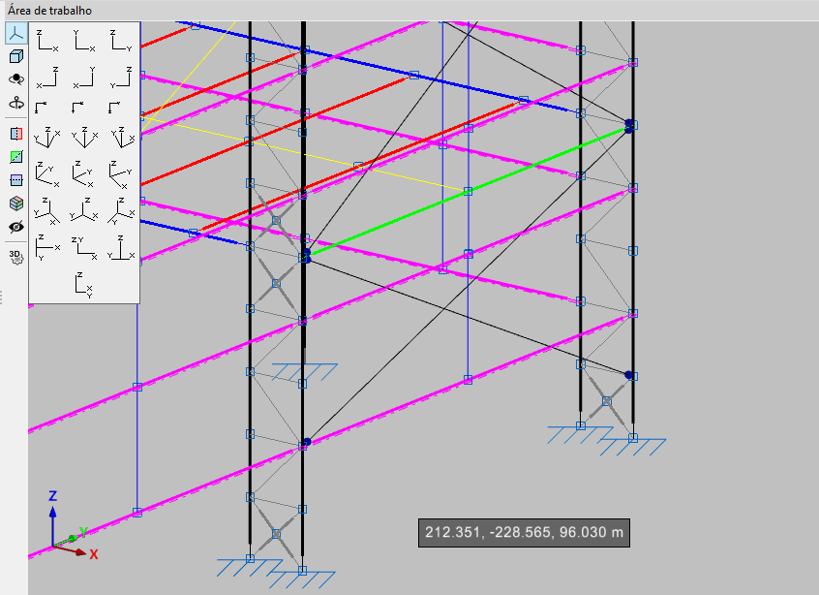
Erro: Plano Não Contra ventado
Mezanino
Notes:
Slide de agenda — Opção 1

Slide 16
Erro: Plano Não Contra ventado
Mezanino
Notes:
Slide de agenda — Opção 1

Slide 17
Calcular Estrutura
Mezanino
Esforços Internos
Dimensionamento
Análise
Otimização
Notes:
Slide de agenda — Opção 1

Slide 18
Calcular Estrutura
Mezanino
Notes:
Slide de agenda — Opção 1

Slide 19
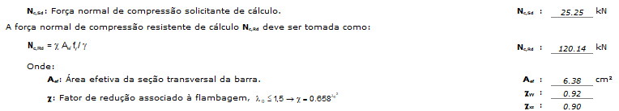
Perfil Dobrado - Compressão
Mezanino
Notes:
Slide de agenda — Opção 1

Slide 20
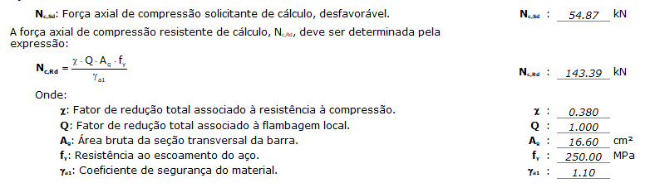
Perfil Laminados - Compressão
Mezanino
Notes:
Slide de agenda — Opção 1

Slide 21
Perfil Laminados - Compressão
Mezanino
Notes:
Slide de agenda — Opção 1

Slide 22
Muito obrigado e eu te vejo na próxima aula!
Notes:
Slide de título — Opção 2

